Slide 1
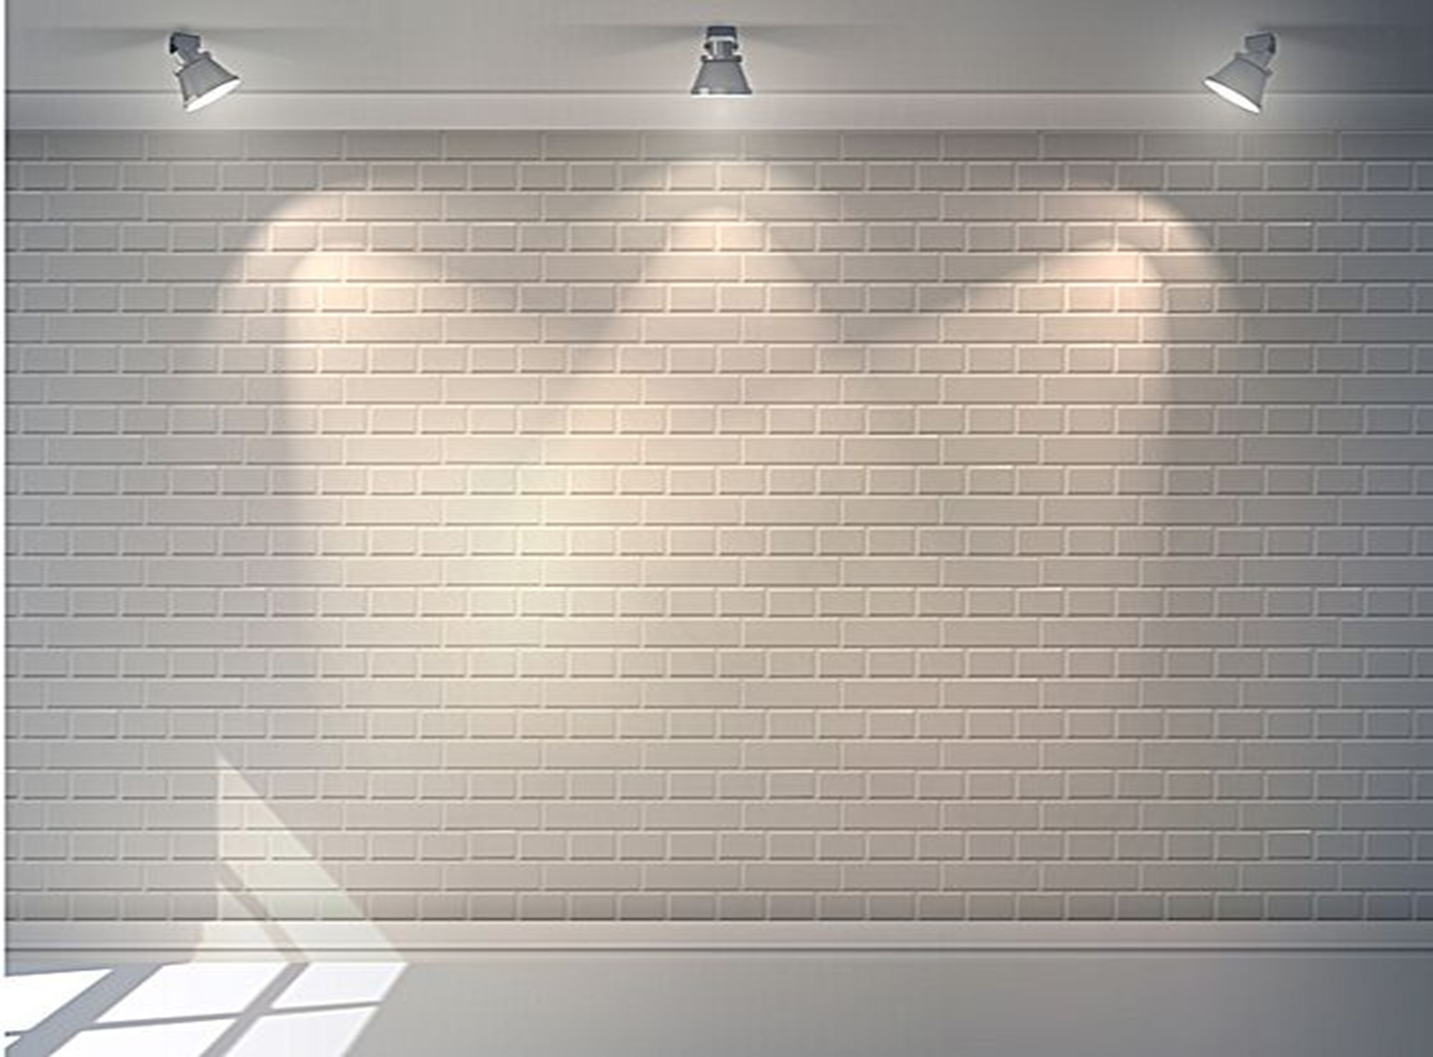
Experiencia Exitosa 5° Sesión Ordinaria CTE
Jardín de Niños
Francisco Larroyo

Slide 2
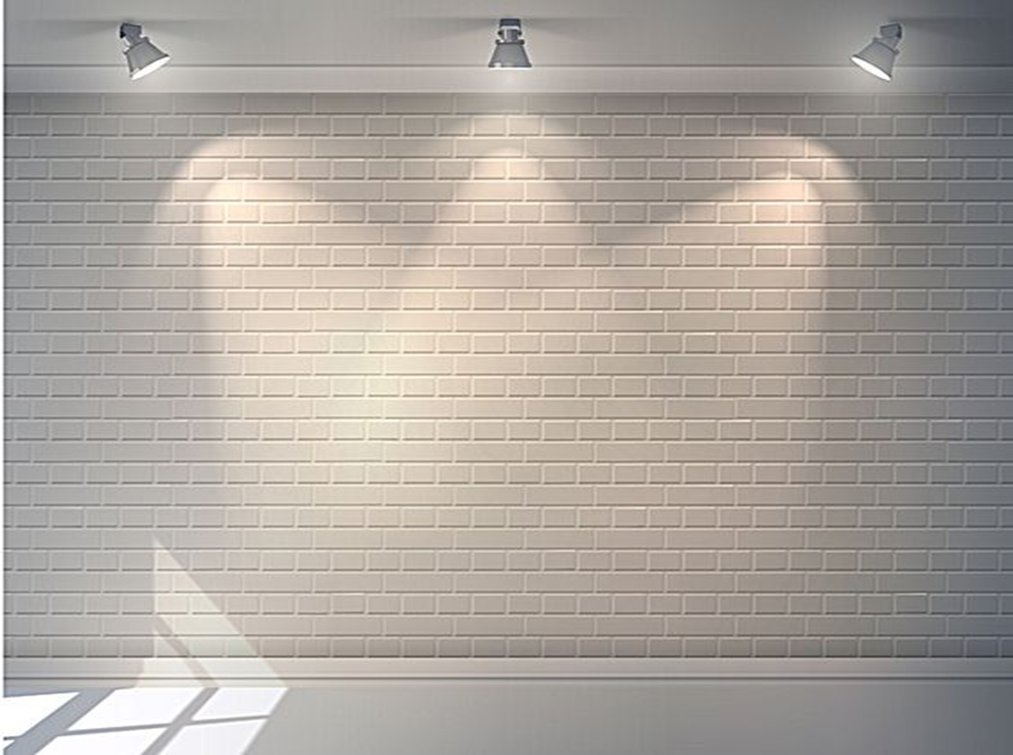
Nuestras Emociones Durante la Pandemia
Actividad 2.- identifique las emociones que ha experimentado en su rol como docente en esta etapa de educación a distancia

Slide 3
Actividad 3.- Reflexione sobre lo siguiente:
Como madre, padre tía(o) o abuela(o) de niñas, niños o adolescentes que están aprendiendo en casa, ¿cómo ha vivido esta situación?
¿qué retos ha enfrentado al acompañarlos en su aprendizaje?, ¿qué emociones ha sentido?
Y las NNA a los que acompaña en casa, ¿cómo han vivido esta circunstancia?

Slide 4
Fue exitosa porque…
Nos permitió reconocer y nombrar nuestras propias emociones.
Conocimos las emociones de otras personas.
Comprensión a la realidad del otro.
Reconocer en el otro nuestras propias emociones
Sensibilidad para adecuar el trabajo a las circunstancias de todos en la medida de las posibilidades

